Slide 1
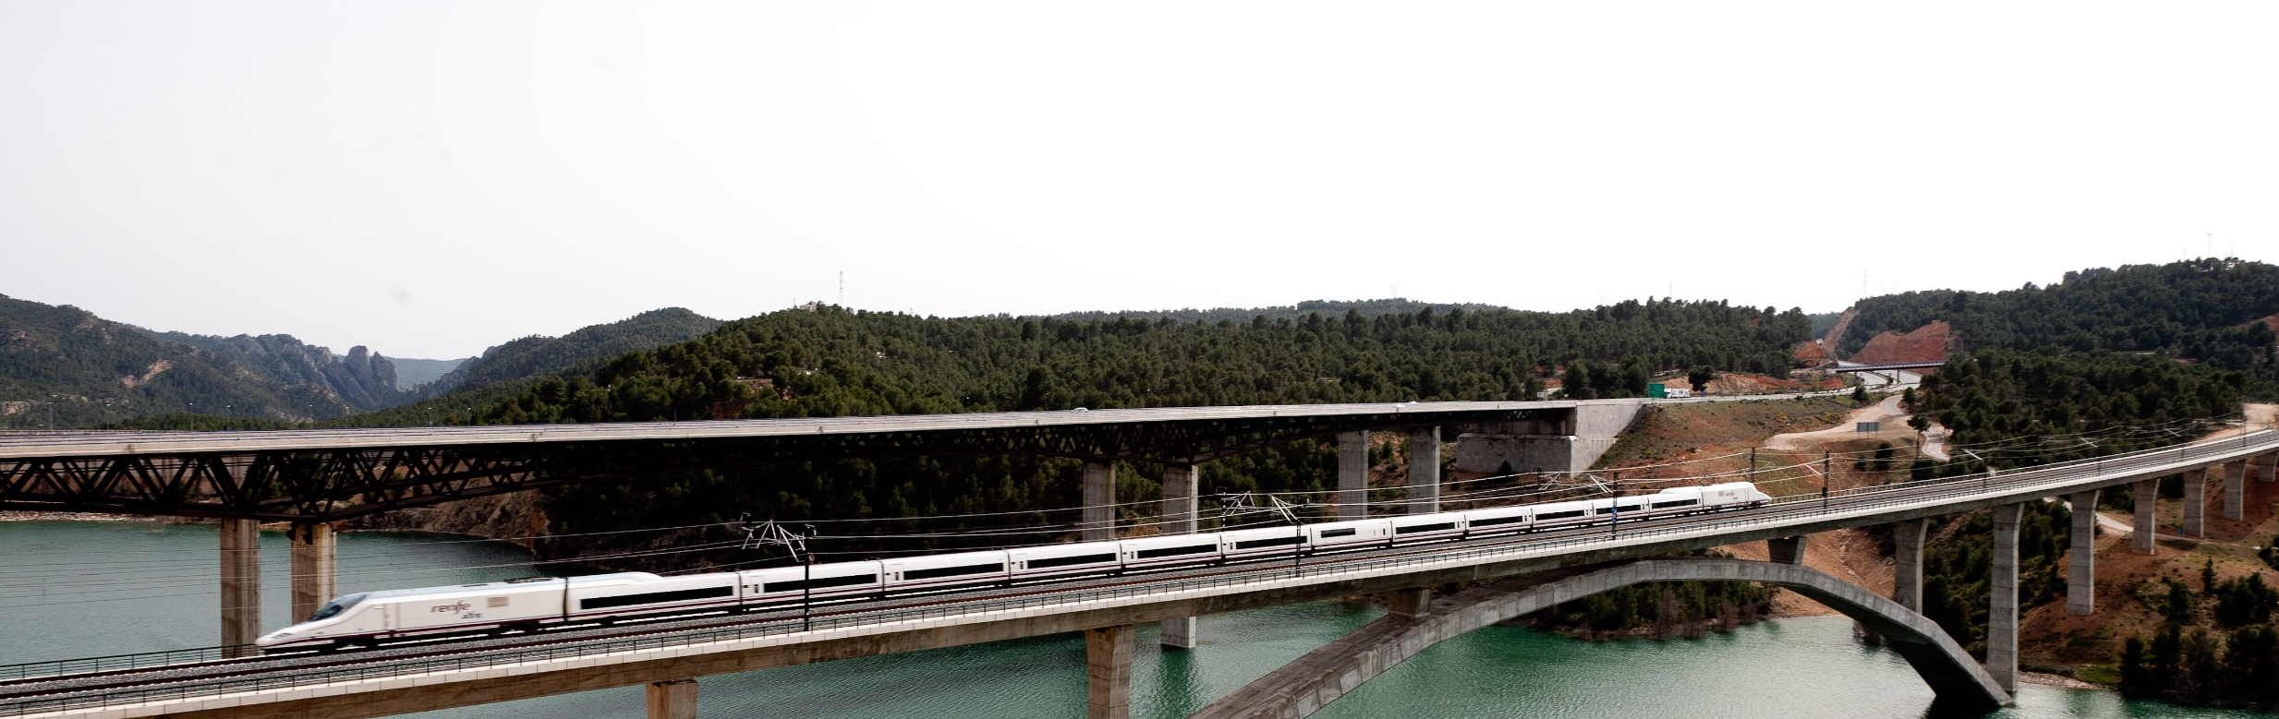
Máster en Ingeniería de Caminos, Canales y Puertos
MENCIÓN DUAL

